Slide 1
Frokostmøte
HMS – regulering fornybar energi til havs
Litteraturhuset 17. november 2021
Norsk olje og gass er en arbeidsgiver- og interesseorganisasjon for selskaper som driver eller er leverandører til olje- og gassvirksomhet, havbasert fornybar energiproduksjon og havbasert mineralvirksomhet i Norge. Norsk olje og gass er tilsluttet Næringslivets Hovedorganisasjon, NHO.

Slide 2
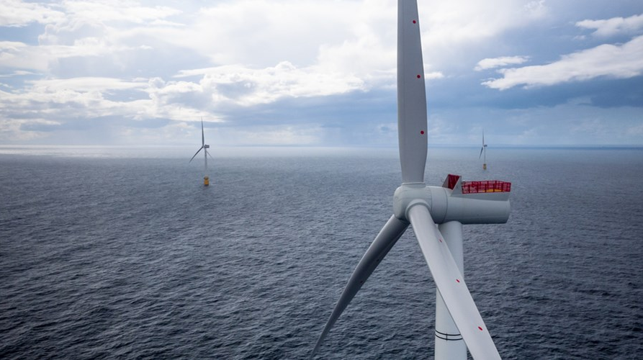
Norge må ha en djerv havvindambisjon
Skal Norge ha ambisjon om at havvind skal utvikles som en ny viktig næringsvei i Norge med stor eksport, er det viktig med et hjemmemarked og ambisiøse politiske målsettinger for havvind på norsk sokkel.
Med de ambisjoner EU har for dekning av sitt kraftbehov med offshorevind, og med mulighet for høyere kraftpriser i EU-markedet, bør det legges til rette for at Norge kan bli en betydelig leverandør av havvindkraft til EU.
Norge har nå en unik mulighet for å ta en ledende posisjon særlig innenfor flytende havvind, spesielt ettersom norske selskap står bak verdens første flytende havvindpark i Skottland og Hywind Tampen er under bygging.
2

Slide 3
Strategiske målsetninger - Norsk olje og gass skal bidra til
å utvikle en lønnsom og konkurransedyktig havvindnæring, som er attraktiv for nasjonale og internasjonale investorer
å skape arbeidsplasser gjennom utbygging- og produksjonsfasen av havvindanlegg på norsk sokkel, i tillegg til arbeidsplasser som følge av eksport av havvindteknologi
reduserte klimagassutslipp nasjonalt og globalt
sameksistens med fiskeri og skape synergier mellom næringsinteresser i havet.
3

Slide 4
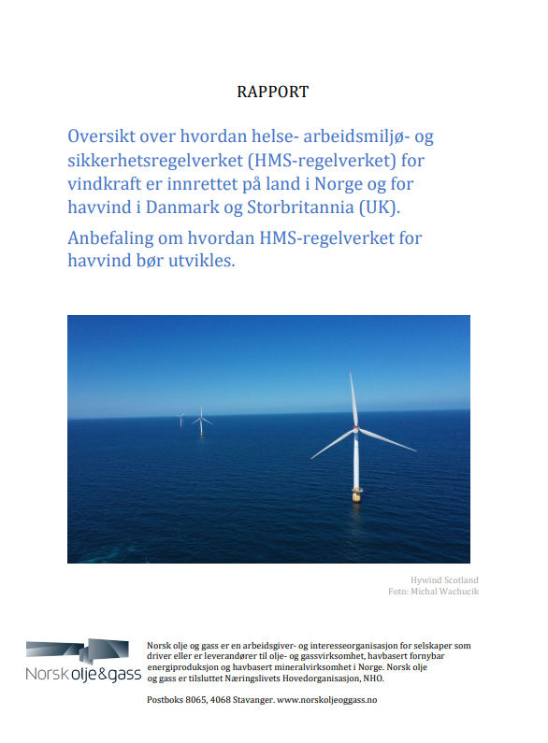
HMS -regelverk for havvind - Program
09:00 Velkommen - Marita Bjelland Botne, Norsk olje og gass
09.05 Petroleumstilsynets tilsynsansvar og pågående prosess for å etablere HMS regelverk for havvind – Torleif Husebø, Petroleumstilsynet
09.15 Verktøy, regulering, standardisering og anbefalinger
    Verktøy og metoder for hvordan ivareta høy HMS standard innen havvind i Norge – Gerd Olaug Vikeså, Norske Shell
    Regulering av havvind i andre land og landbasert i Norge – Øystein Joranger, Norsk olje og gass
    Internasjonale standarder og sertifisering - Anne Lene Haukanes Hopstad, DNV
    Anbefalinger for regulering av HMS for havvind i Norge – Ruth Hilde Sætre, Equinor og Knut Støle Hanssen, Aker Offshore Wind
10.15 Spørsmål og dialog
10.30 Slutt

Slide 5
Petroleumstilsynets tilsynsansvar og pågående prosess for å etablere HMS-regelverk for havvind
Torleif Husebø, fagleder Petroleumstilsynet

Slide 6
Petroleumstilsynets tilsynsansvar og pågående prosess for å etablere regelverk knyttet til sikkerhet og arbeidsmiljø for fornybar energiproduksjon til havs (i dette seminaret havvind)
Frokostseminar om HMS-regelverk for havvind, 17. november 2021
Torleif Husebø,
Petroleumstilsynet

Slide 7
Rammer for forskriftsarbeidet
Fra Kgl. Res av 14.8.2020
Ved kgl. Res. 14. august 2020 ble forvaltningsansvaret for lov 4. juni 2010 nr. 21 om fornybar
energiproduksjon til havs (havenergiloven) § 5-1 overført fra Olje- og energidepartementet til
Arbeids- og sosialdepartementet.
Delegasjonen innebærer at Petroleumstilsynet har myndighet til å fastsette forskrifter etter
havenergilova § 5-1 andre ledd og til å føre tilsyn etter § 5-1 med underliggende forskrifter
etter bestemmelse I lovens kapittel 10.
§ 5-1 Beredskap, tryggleik og arbeidsmiljø
Bygging, drift og nedlegging av energianlegg i medhald av denne lova skal gå føre seg slik at eit høgt tryggleiksnivå kan haldast ved lag og utviklast i takt med den teknologiske utviklinga.
Departementet kan gje forskrifter om krav til beredskap og tryggleik knytt til bygging, drift, ombygging og nedlegging av energianlegg som er omfatta av denne lova, under dette krav til tekniske konstruksjonar, arbeidstilhøve og kvalifikasjonar.

Slide 8
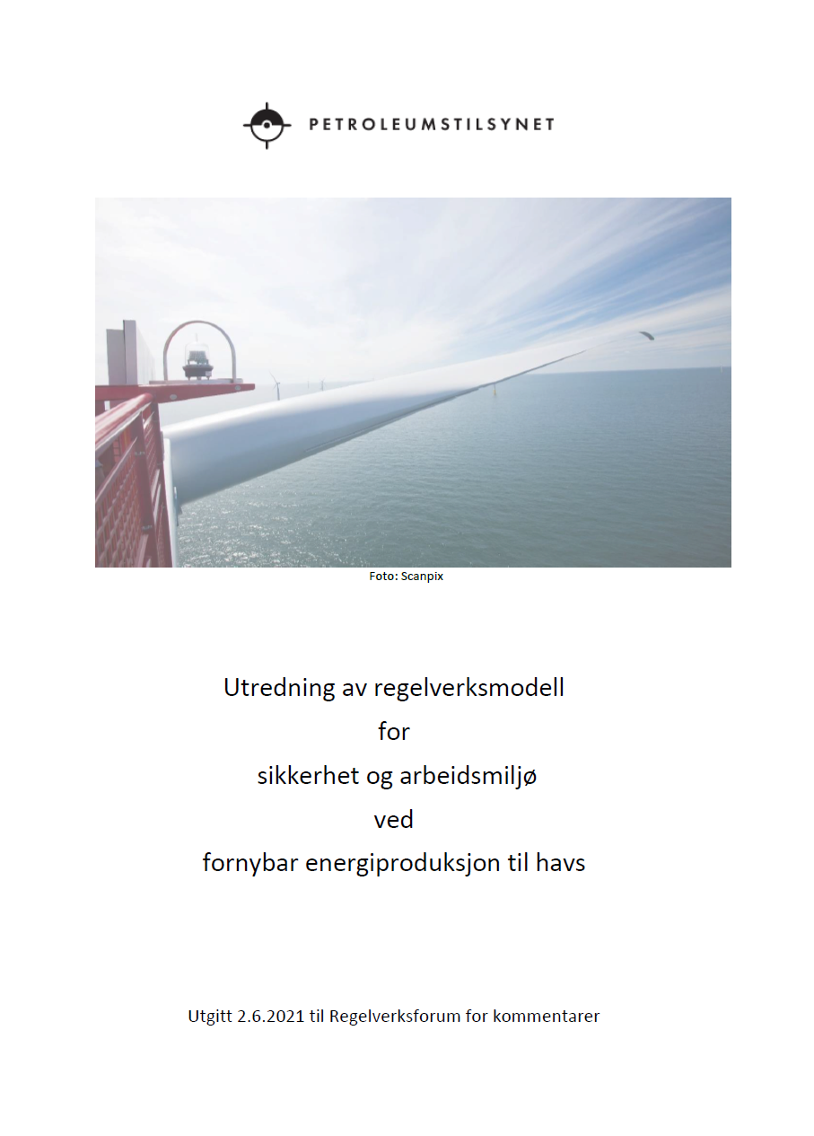

Arena for utvikling av regelverk
Regelverksforum
Partssammensatt (3 parter)
Informasjon, diskusjon, rådgivning og tilbakemelding om arbeidet med utvikling og vedlikehold av rammesettende dokumenter for petroleumsvirksomhet
Utveksling av synspunkter på innhold i og erfaringer med regelverksarbeidet

Slide 9
Noen viktige elementer i arbeidsprosessen
Det etableres en forskrift for sikkerhet og arbeidsmiljø som dekker fornybar energiproduksjon til havs, og slik bidra til at aktiviteten skjer i henhold til havenergilova § 5-1
Regelverket skal være risikobasert og systemorientert, slik at det gjenspeile de spesifikke risikoforholdene knyttet til virksomheten og tydeliggjør aktørenes ansvar for systematisk oppfølging av risiko
Eksisterende relevant regelverk fra virksomhet på land legges til grunn så langt det er hensiktsmessig. Særregulering skal begrenses til det som er nødvendig
  Søker å gjøre arbeidsmiljøloven, med underliggende forskrifter, gjeldende med enkelte unntak eller tilpasninger
Fokus på en helhetlig tilnærming til regulering av sikkerhet og arbeidsmiljø som også ivaretar grenseflater til andre myndigheters ansvar og regelverk

Slide 10
Verktøy og metoder for hvordan ivareta høy HMS-standard innen offshore vind i Norge
Gerd Olaug Vikeså, A/S Norske Shell

Slide 11
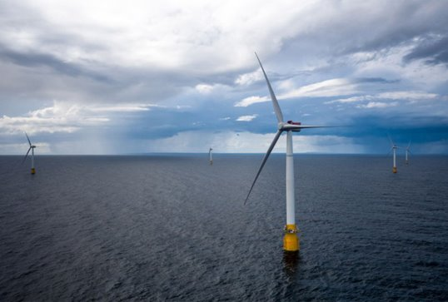
Næringen har en høy HMS- ambisjon for offshore vind i Norge
– en nullfilosofi – dvs. et mål om null skade på mennesker, miljø og utstyr
Notes:
Vi har sammen intensjon /ambisjon for havvind som for olje og gass - ansvarlig utbygging og drift

Slide 12
Hva må være på plass for å ivareta en høy HMS- standard
En ledelse som forplikter seg
God HMS kultur blant alle aktører – en lærende organisasjon med kontinuerlig forbedring
Klare forventninger
Tilgjengelige standarder (eksterne/globale) og gode veiledere
God risikoforståelse og styring basert på risiko
Næringen benytter i dag anerkjente metoder og verktøy for å vurdere og kontrollere risiko som; risikovurdering av alle arbeidsoperasjoner, designveiledninger og beste praksis-dokumenter, internasjonale metoder som etterlevelse og lederskap og livreddende sikkerhetsregler
Notes:
(Kan ivaretas gjennom internkontrollforskriften)
Næringen benytter i dag anerkjente metoder og verktøyer for å vurdere og kontrollere risiko
Vi gjennomfører risikovurdering av alle arbeidsoperasjoner,
Vi har designveiledninger og beste praksis dokumenter,
Vi benytter oss av internasjonale metoder og standarder
Stort Focus på lederskap
Og har enighet om livreddende sikkerhetsregler

Slide 13
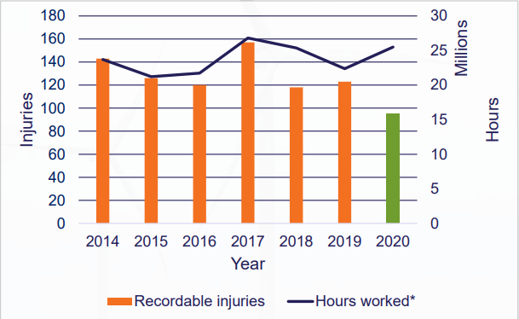
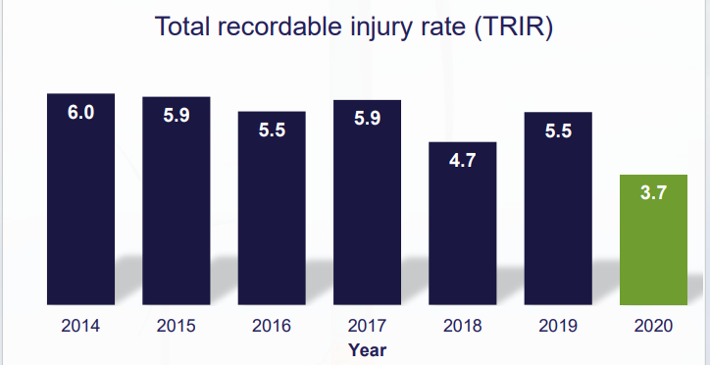
Hendelser i havvind globalt
- hva forteller det oss?
Source:
G+ Incident
Report 2020
Notes:
Statisikk fra G+ Global Offshore Wind
G+ Statistikken for havvind inkluderer både hendelser på fartøyer og under konstruksjonsarbeid på land slik at det er kun 1/3 av hendelsene som er knyttet direkte til arbeid på vindturbiner eller transformatorstasjoner. Dette betyr at det må arbeides med forbedringer inne alle disse områdene og ikke bare ift det området som vil Ptil vil ha tilsyn med.
Samtidig som aktiviteten går opp, viser Statistikken fra G+ en nedgang for TRIR (TRIF) og 2020 talene er nesten en halvering siden 2014, og det viser også siste tall fra Q3 2021
Mest antall timer I konstruksjon, ser en på ulike faser (utvikling, konstruksjon og drift) – så har konstuksjon noe bedre TRIR enn operasjonelle /drift site
Høyere en hva en normal ser I O&G – men en yngre bransje og høy andel av småleverandører
Poeng: Viktig at dette blir rapportert - få økt rapportering, dermed læring og mulighet til forbedring. Forsiktig med å henge seg opp i konkrete tall men heller se på trender og hva kan vi lære av dette… hva forteller dette oss
. Poeng: Næringen må ta ansvar for høy HMS-standard i hele næringskjeden​ - bygge på det vi har i dag
​
​

Slide 14
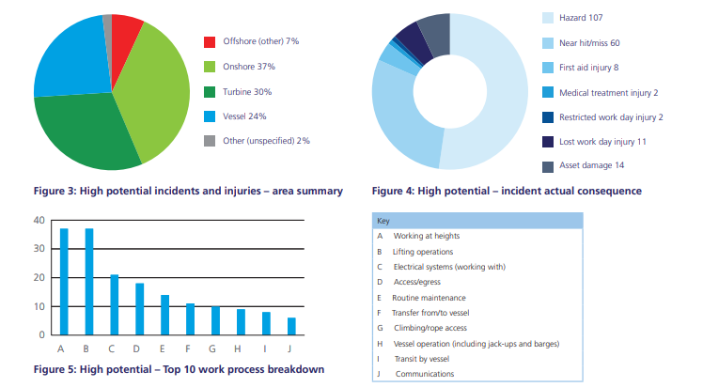
Hendelser i havvind globalt med høyt potensial - hvor skjer det?
Source:
G+ Incident
Report 2020
Notes:
G+ Registreringen av hendelser med høyt potensiale viser at 4/5 er tilstander eller nesten ulykker, dette viser en god forståelse for å identifisere farlige forhold tidlig og å jobbe med tiltak før skader oppstår… IGJEN, viktig læring… og forteller dette oss
Hendelser med høyt potensial - de 2 største er knyttet til arbeid I høyden og løfte operasjoner
Risikobildet et anderledes sammenlignet med olje og gass, storullye potensialeter mindre

Slide 15
Risiko - havvind sammenlignet med olje og gass
Havvind har ikke eskalerende storulykker som for olje og gass
Potensialet for større hendelser er knyttet til fartøyer
En risiko for brann på installasjonene men disse er normalt ubemannet.
Ved arbeid på vindturbiner er det risiko for fall fra høyde og fallende gjenstander
Notes:
Havvind har ikke eskalerende storulykker som for olje og gass
Potensialet for større hendelser er knyttet til fartøyer som f.eks. Kollisjon, grunnstøting, havari eller brann (reguleres av sjøfartsmyndighetene)
På vindturbiner og transformator-stasjoner vil det også være en risiko for brann, men disse installasjonene er normalt ubemannet.
Fall fra høyde og fallende gjenstander er også en risiko ved arbeid på vindturbiner, men potensialet er likevel begrenset og har veldig høyt fokus i opplæring og i daglig drift.
Poeng: Et regelverk som er tilpasset risikoen, egnet for en internasjonal industri som har høy HMS ambisjon

Slide 16
Hvordan oppnå industriens HMS-ambisjon
- verktøy og metoder
Tildelingsprosessen
  Tydelige kriterier og tildeling til aktører med rette ambisjoner og systemer
Leverandørindustrien
  Informere tidlige og etablere et godt ‘samarbeidsklima’ med leverandørindustrien
Lære av og delta i internasjonalt samarbeid
  G+ (HMS Statistikk og læring, Beste praksis dokumenter mm, sikkerhetsopplæring)
Veiledere og Standarder
  Utarbeide og bygge på eksisterende, gi referanser og påvirke forbedring av standarder
Etablere et godt samarbeid mellom ulike aktører
  Myndigheter, Arbeidsgiver org., Ansattes org.
Identifisere forbedringsområder og støtte videreutvikling (teknisk og operasjonelt)
Notes:
Hvordan får vi det så til? Mange muligheter, må ta ansvar og bygge på det vi har og det som er internasjonalt
Tildelingsprosessen – utvelgelse av aktører med rette ambisjoner og systemer
Informere aktører tidlig om forventninger og krav – etablere godt ‘samarbeidsklima’ med leverandørindustrien
Sette forventinger ved tildeling av kontrakter og følge opp med verifikasjoner
Utarbeide veiledninger og gi referanser/påvirke bedring av standarder
Etabler et godt samarbeid mellom ulike aktører i bransjen – arb.giver org, ansattes org og myndigheter
Lære av og delta i internasjonalt samarbeid - G+ (statistikk og beste praksis dokumenter mm) / GWO (sikkerhetsopplæring)

Slide 17
Regulering av havvind i andre land og landbasert vind i Norge
Øystein Joranger, Norsk olje og gass
Notes:
I utredningen har vi sett på hvordan vindkraft på land er regulert i Norge.
Vi har også sett på hvordan havvind er regulert i de to landene som vi mener det er mest naturlig å samenligne oss med i denne sammenhengen, UK og Danmark.

Slide 18
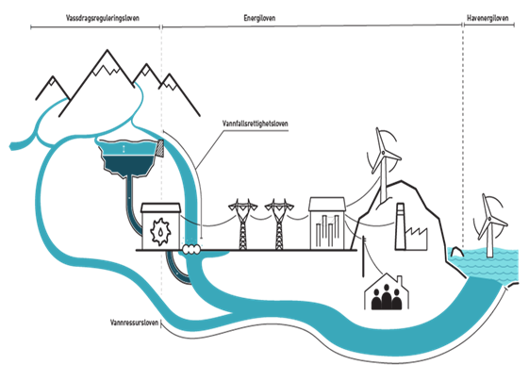
Virkeområde
Energiloven
Havenergiloven
Maritim lovgivning
https://energifaktanorge.no/wp-content/uploads/OED_VanntilStroem_org.png

Slide 19
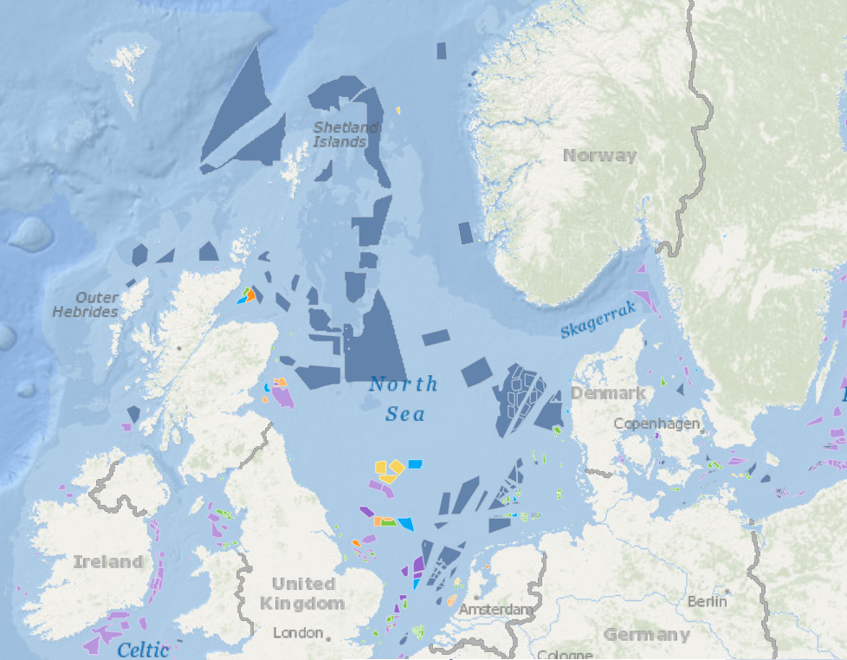
Havvind er en ny næring i Norge, men en etablert næring i Nordsjøen og Europa for øvrig
EU – AMBISJON
30 ganger så mye havvind i 2050
12 GW i 2020
60 GW i 2030
300 GW i 2050
FLERE PARALELLER MED LANDVIND
Samme el-anlegg og turbiner
Samme personell som utfører service
UBEMANNEDE ANLEGG
LEVERER KRAFT TIL EL- MARKEDET
Forsyningssikkerhet

Slide 20
Regulering av vindkraft på land i Norge (kap. 5)
De regler som gjelder for annen produksjon av elektrisk kraft gjelder og for vindkraft
  Energiloven med forskrifter (NVE)
  Byggteknisk forskrift (TEK 17)
Ingen HMS- særreguleringer
  Arbeidsmiljølov (Arbeidstilsynet)
  Lov om tilsyn med elektriske anlegg (DSB)
  Internkontrollforskriften

Slide 21
HMS-regulering av vindkraft i Danmark (kap. 6)
Havvind og landvind reguleres etter samme regelverk
HMS-regelverket for vindkraft er det samme som for annen dansk industri
6.2 Beskæftigelsesministeriet
  Arbejdstilsynet
    lov om arbejdsmiljø
6.3 Erhvervsministeriet
  Sikkerhedsstyrelsen og Søfartsstyrelsen
    Elsikkerhedsloven og søfartlovgivning
6.4 Klima-, Energi- og Forsyningsministeriet
  Energistyrelsen, Energinet og Forsyningstilsynet
    Lov om elforsyning og lov om fremme af vedvarende energi
    bekendtgørelse om teknisk certificering og servicering af vindmølle

Slide 22
HMS-regulering av vindkraft i UK (kap. 7)
Reguleringsregimet for havvind er stort sett det samme som på land
Det har vært viktig å holde regulering av ny energi adskilt fra petroleumsregelverk
7.1 The Health and Safety Executive (HSE)
  The Health and Safety at Work etc Act 1974
  Bransjesamarbeid

Slide 23
Harmonisering av HMS for vindkraft innen EU (kap. 8)
Fem sentrale utfordringer adressert i WindHarmony-prosjektet:
Søke felles enighet om anvendelse av EUs OHS-direktiver til vindprosjekter og arbeidsplasser (spesielt offshore), inkludert definisjoner av "maskin", "struktur", "bygning", "arbeidsplass" og andre definerte begreper for å skape konsistens mellom landene og sikkerhet for eiere, produsenter og utviklere.
Søke felles enighet om anvendelse av maskindirektivet i forhold til vindturbiner.
Gjennomgå og etablere nivå for medisinske vurderinger og fysiske kondisjonsstandarder utviklet av vind industrien (søke å fjerne inkonsekvenser i nasjonale krav, der det er hensiktsmessig).
Identifisere felles minimumskrav til opplæring (søke større harmonisering mellom medlemslandene) og formelt gjenkjenne etablerte opplæringsordninger/standarder.
Søke klarhet og konsekvent tolkning av anvendelsen av gjeldende arbeidstids- og arbeidslover.

Slide 24
Internasjonale standarder og sertifisering
Anne Lene Haukanes Hopstad, DNV
Notes:
Budskap: Temaet illustrerer hvordan viktige elementer innen HMS havvind reguleres internasjonalt.
DNV har bidratt inn I dette arbeidet med oversikt over havvind spesifikke standarder, hvem som utgir disse of hvordan sertifisering brukes. Hensikter er å vise dagens industri praksis.

Slide 25
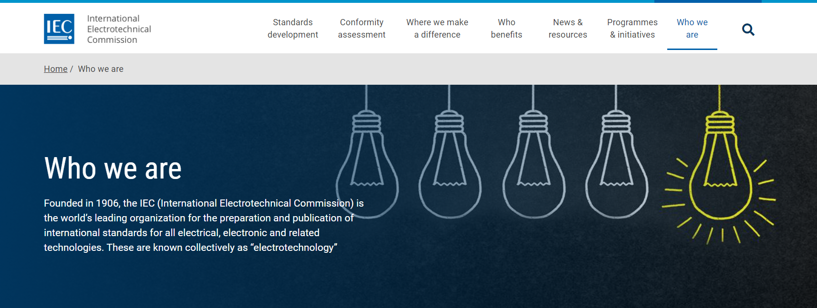
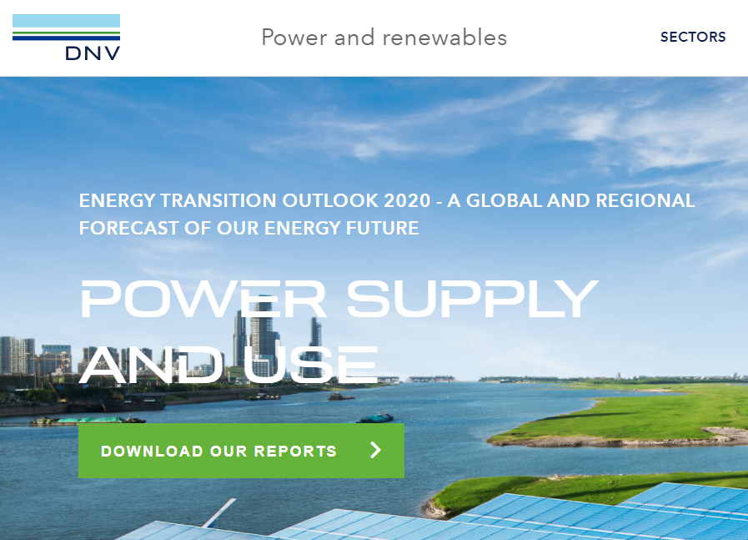
Internasjonale standarder
IEC og DNV

Slide 26
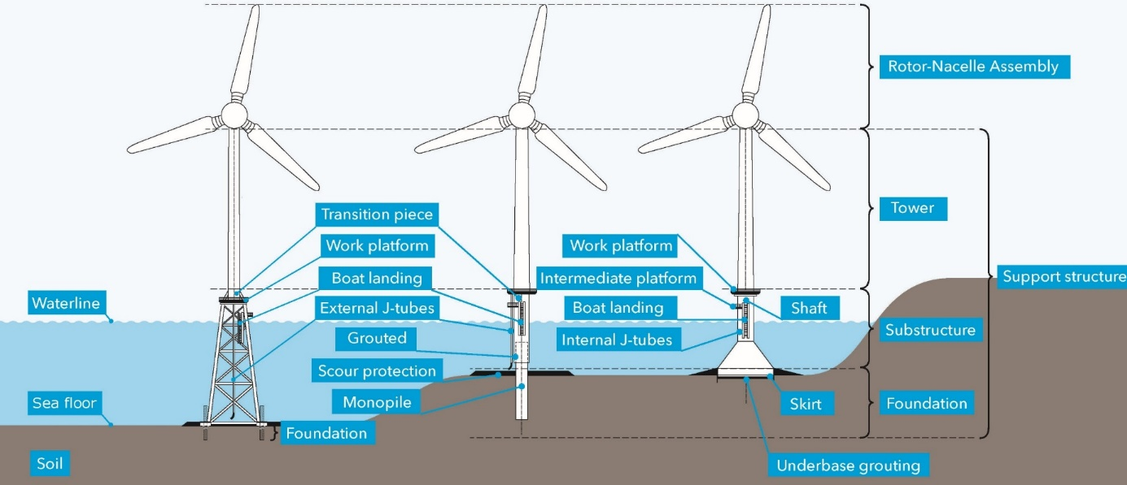
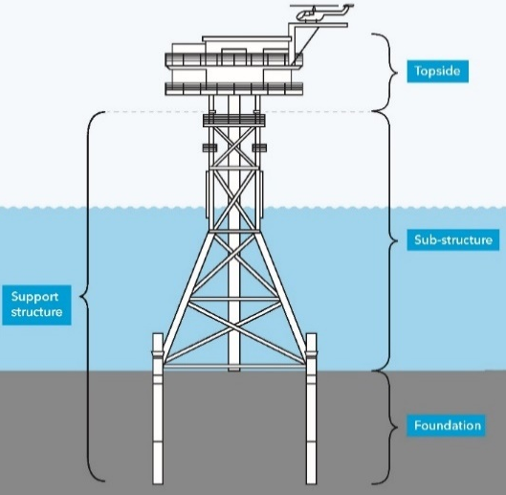
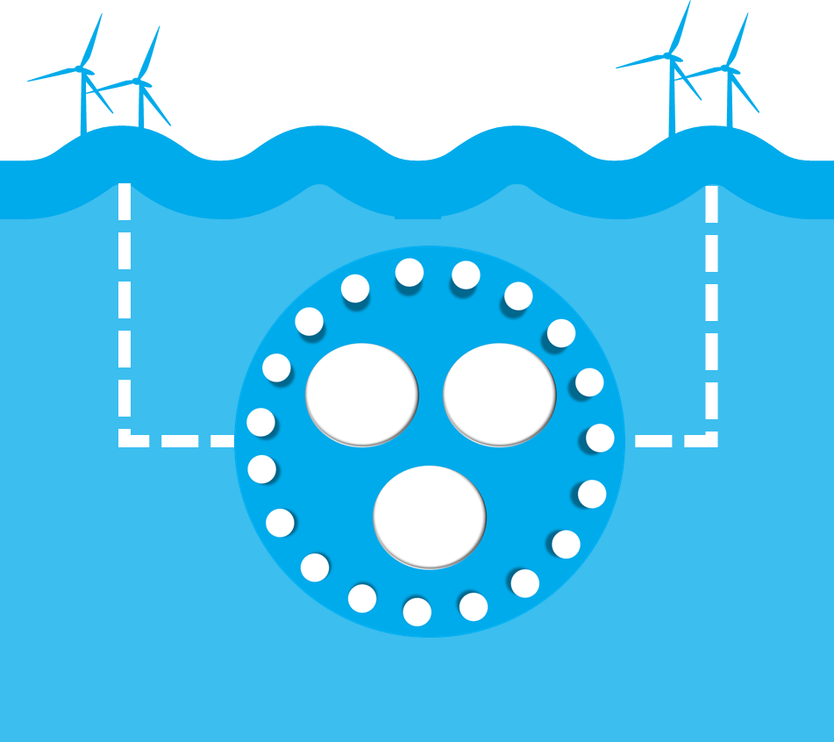
Utvalg av relevante IEC standarder for bunnfaste strukturer
IEC 61400-1 Wind Energy Generation Systems – Part 1: Design requirements
IEC 61400-3-1 Wind Energy Generation Systems – Part 3-1: Design requirements for fixed offshore wind turbines
IEC 61400-4 Wind turbines — Part 4: Design requirements for wind turbine gearboxes
IEC 61892 series: Mobile and fixed offshore units – Electrical installations
IEC 61400-5 Wind energy generation systems - Part 5: Wind turbine blades
IEC 61400-6 Wind energy generation systems - Part 6: Tower and foundation design requirements
Power cables:
IEC 60502 series, IEC 60840, IEC 62067, IEC 63026 etc.
Fibre optic cables:
IEC 60794 etc.
IEC documents are publicly available (but subject to a fee): https://www.iec.ch/homepage/

Slide 27
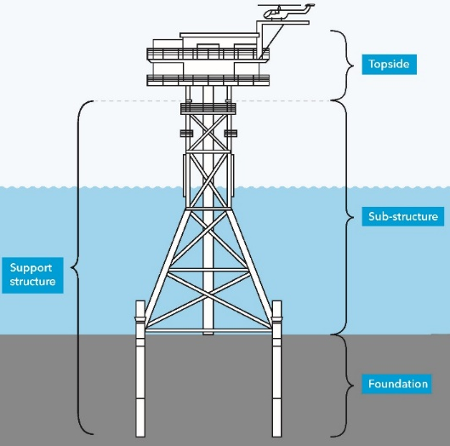
Utvalg av relevante DNV standarder for bunnfaste strukturer
DNV-ST-0437
Loads and site conditions wind for turbines
DNV-ST-0376
Rotor blades for wind turbines
DNV-ST-0361
Machinery for wind turbines
DNV-ST-0145
Offshore substations
DNV-ST-0438
Control and protection systems for wind turbines
DNV-ST-0076
Electrical installations for wind turbines
DNV-ST-0126
Support structures for wind turbines
DNV-RP-0416
Corrosion protection of offshore wind turbines
DNV-ST-0054
Transport and installation of offshore wind turbines
DNV-ST-0359
Subsea power cables
DNV-RP-0423
Manufacturing and Commissioning of Offshore Substations
DNV-ST-0125
Grid Code Compliance
DNV Energy documents are public available: https://rules.dnv.com/
DNV-RP-0419
Analysis of grouted connections
Notes:
And the holistic concept shown helps by pointing to the relevant standards covering all relevant aspects such as
Loads and site conditions wind for turbines shown on top or
Support structures for wind turbines or
Subsea power cables or
Complete offshore substation documents as on the right hand

Slide 28

Tekniske krav til flytende vindturbiner
Wind turbine
DNV - serie
eller
IEC 61400 - serie
Substation
Ingen etablerte standarder for flytende substasjon per nå ( nov-2021)
DNV-ST-0145 kan brukes som et utgangspunkt (inneholder relevante tekniske krav for topside)
Kan supplementers med for eksempel DNV-OS-C103 Structural design of column stabilized units
JIP er i initieringsfase
Support structure and station keeping system
DNV-ST-0119 Floating wind turbine structures
DNV-RP-0286 Coupled analysis of floating wind turbines
IEC TS 61400-3-2 Design requirements for floating offshore wind turbines (under oppdatering til full standard IEC 61400-3-2)
Dynamic cable
DNV-ST-0119 Floating wind turbine structures
DNV-ST-0359, DNV-RP-0360, ISO 13628-5, API Spec. 17E etc
Notes:
Floating wind is still a relatively new industry and so are the technical requirements. The turbines are not yet developed, designed or type certified specific for floating structures, but the necessary amendments are done with the control system if needed to ensure suitability for the specific floater. For design of the turbine, DNV or IEC standards can be applied.
For the floating support structure including the tower, the floater and the station keeping system, there exist specific standards. DNV has been one of the pioneers and developed a full-fledged standard already in 2013, the DNV-OS-J103, now DNV-ST-0119. The third revision will be published by end of June this year. IEC has a technical specification for floating wind turbines and are currently developing a full-fledged IEC standard together will the industry. Issue date is not certain but expected by mid/end 2022.
No specific standard exists for the dynamic cable, however, DNV-ST-0119 contains a chapter on this topic. Some requirements are given e.g., return periods for environmental loads utilisation factors, material factors and DFF, in addition to pointing to other relevant standards such as DNV-ST-0359 Subsea power cables for wind power plants, DNV-RP-360 Subsea power cables in shallow water , ISO 13628-5 and API Spec 17E for Subsea umbilicals.
There are no specific standard available for floating substations yet, but the DNV standard ST-0145 can be used a s a starting point and supplemented by OS-C103. DNV are in the process of planning a JIP for developing requirements for floating substations.
Also, other class societies also have standards e.g. ABS, Class NK and BV. Of these the ABS one is the most developed.

Slide 29
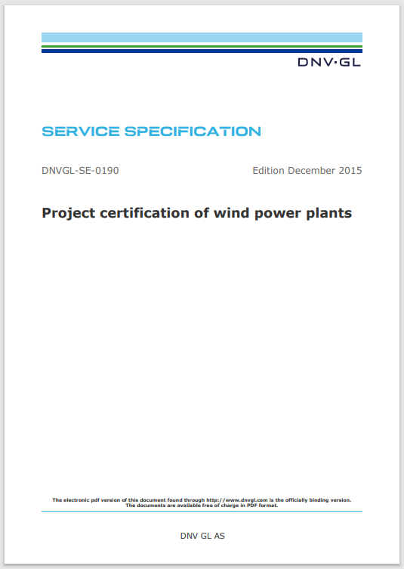
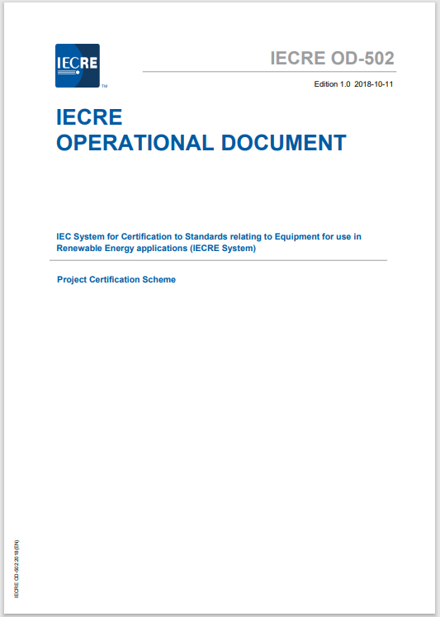
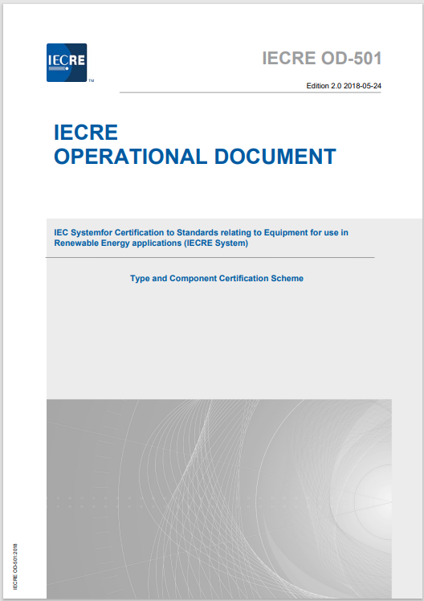
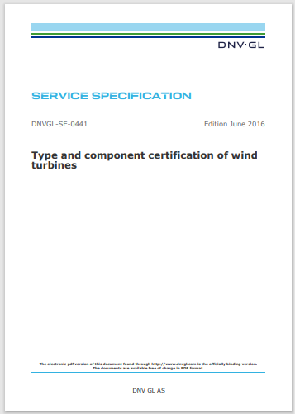
Sertifisering
IECRE og DNV

Slide 30
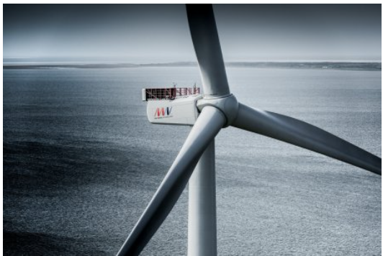
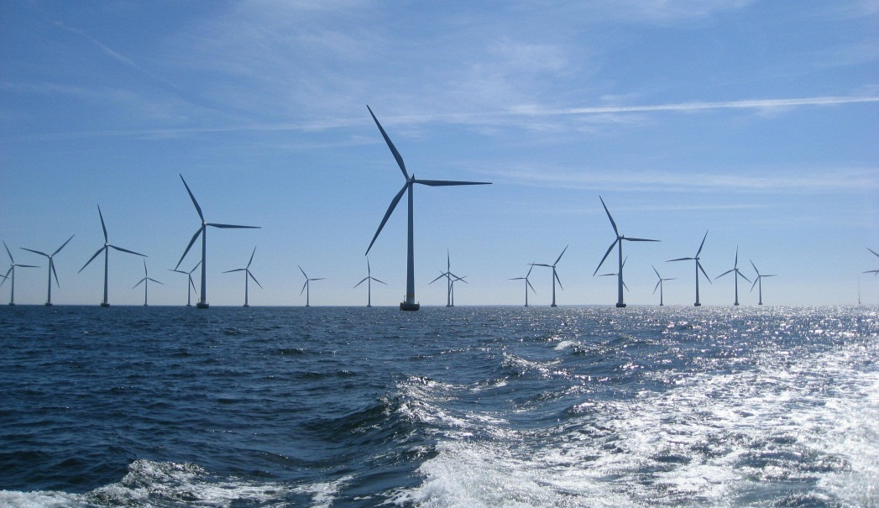
Hva er sertifisering innen havvind?
Sertifisering betyr at en uavhengig tredjepart bekrefter at spesifikke krav har blitt oppfylt. For havvind vil dette være krav fremsatt i standardene og eventuelle myndighetskrav.
Sertifisering gjøres i form av verifikasjonsaktiviteter; både verifikasjon av dokumentasjon og ved tilstedeværelse på fabrikasjons- og installasjon sted.
Sertifiserings spesifikasjoner beskriver aktivitetene per fase.
Motivasjon for sertifisering er både krav fra finansierings- og forsikringsbransjen, samt myndighetskrav i enkelte land.

Slide 31
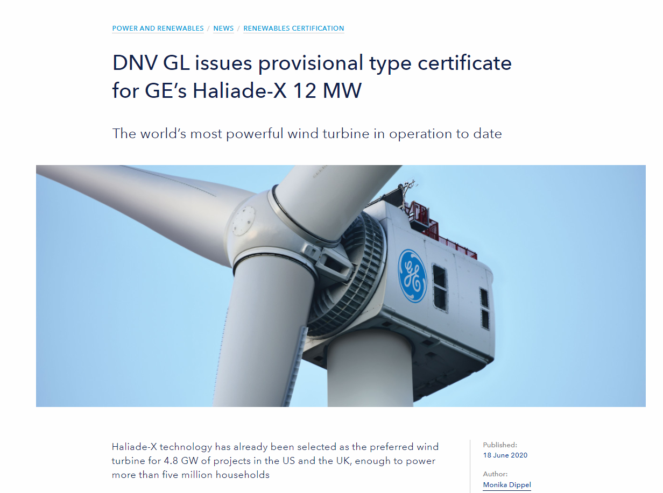
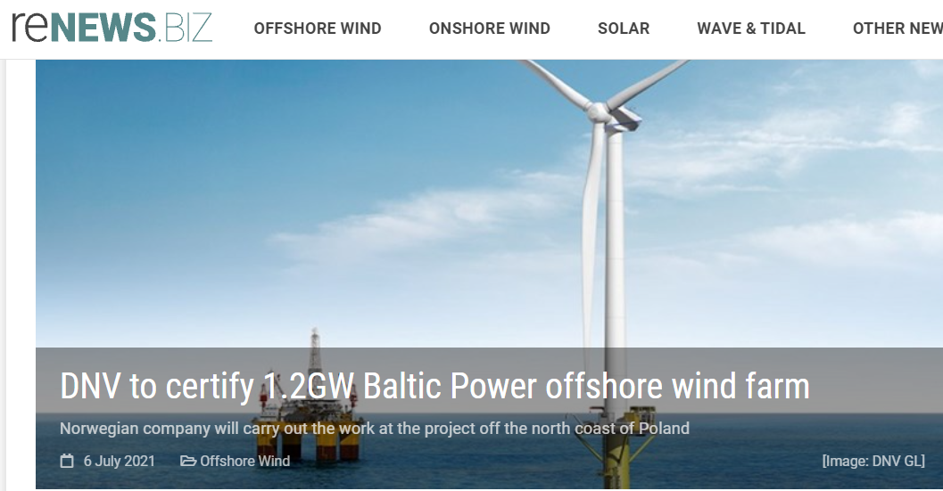
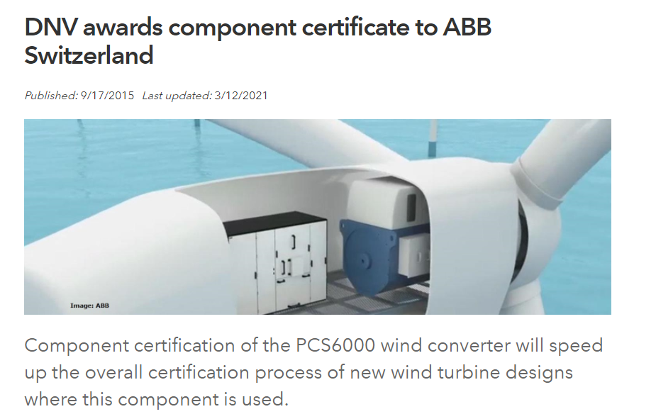
Sertifiseringsbegreper brukt i havvind
Komponent
Komponentsertifisering sikrer at en komponent er designet, testet og fabrikkert i henhold til gitte krav, og at forventet kvalitet er ivaretatt ved masseproduksjon.
Eksempler på komponenter: rotorblad, generator, girkasse, brems, kobling og girsystem. Ankerliner og kraner kan også være sertifiserte komponenter.
Vindturbin
Typesertifisering er begrep som brukes for sertifisering av sammenstilte vindturbinsystem inkludert rotor, nacelle med komponenter og evt. tårn.
Typesertifikat sikrer at vindturbinsystemet er designet, testet og fabrikkert i henhold til gitte krav og lastkondisjoner.
Typesertifisering sikrer at turbinene tilfredsstiller disse kravene også ved masseproduksjon av mange enheter.
Vindpark
Prosjektsertifisering er et begrep som brukes for sertifisering av en hel vindpark inkludert vindturbin, fundament, kabler, substasjon etc.
Prosjektsertifisering sikrer at kravene som er fastsatt i standardene for de forskjellige komponentene i en vindpark gjennom design og, konstruksjon er ivaretatt.
Ved oppfølging i driftsfasen, kan gyldighet av sertifikatet forlenges.

Slide 32
Anbefalinger for regulering av HMS for havvind i Norge
Ruth Hilde Sætre, Equinor og Knut Støle Hanssen, Aker Offshore Wind

Slide 33
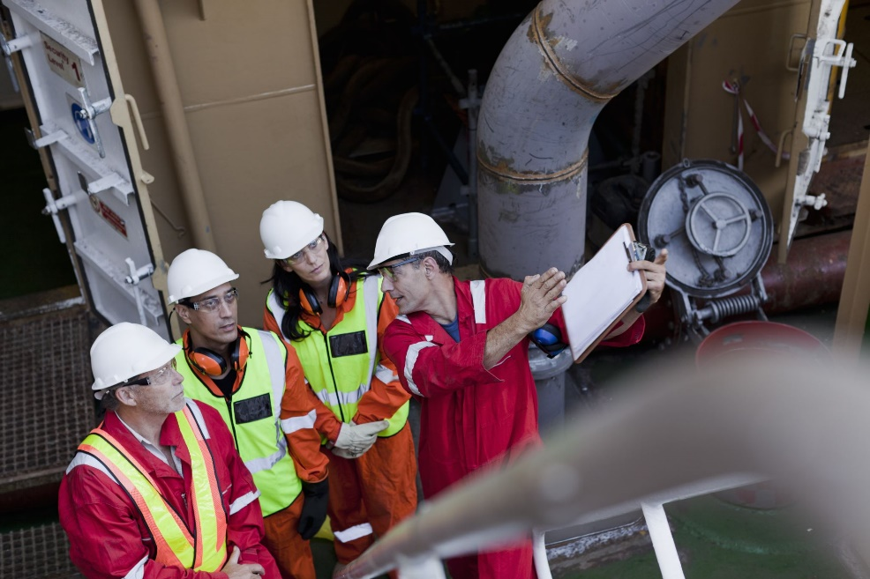
Premisser for vår anbefaling (1/2)
Et HMS-regelverk for havvind som:
  Bygger på en høy HMS-standard
  Reflekterer behovet for regulering
  Forankres i en risikobasert tilnærming med funksjonsbaserte krav
Notes:
Så med bakgrunn i det som har blitt sagt tidligere i dag (liste innleggene), og før Ruth Hilde avslutningsvis oppsummerer hvordan vi ønsker struktur og innhold i HMS-regelverket for havvind, så la oss kjapt se på de premissene som ligger til grunn for regelsverksforslaget:
Kulepunkt 1:
Norsk olje og gass er helt klar på at en viktig premiss for et nytt regelverk, er høy HMS-standard i næringen. Og en slik standard både bør og kan videreutvikles gjennom partssamarbeid, for de som har arbeidet med MHS vet at et regelverk alene ikke er noen garanti for en god HMS-kultur.
Kulepunkt 2:
Det er behovet for regulering som langt på vei må definere regelverksstruktur og innhold. En kompleks bransje som petroleumsnæringen, hvor risikonivået er høyt på grunn av hydrokarboner, og det faktum at mange personer oppholder seg på plattformene, fordrer et komplekst regelverk både med hensyn til struktur og innhold.
Havvind derimot, kjennetegnes av et helt annet risikobilde, hvor f.eks. risikoen knyttet til storulykker er tilnærmet fraværende. Havvind som næring har derfor ut fra sine karakteristika, et langt mindre behov for regulering, og dette faktum må reflekteres i utviklingen av HMS-regelverk.
Kulepunkt 3
En slik tilnærming er i tråd hva som vanlig praksis i industrien, men det nevnes likevel som en premiss

Slide 34

Premisser for vår anbefaling (2/2)
Et HMS-regelverk for havvind som:
  Henter erfaringer fra tilsvarende prosesser og bransjer
  Stimulerer til etablering av norske arbeidsplasser
  Understøtter utviklingen av en lønnsom og konkurransedyktig næring
Notes:
Kulepunkt 1:
Havvind kan bli en ny og stor næring i Norge. Da er det viktig å huske på at havvind allerede er stor i landene rundt Nordsjøen, og i Europa forøvrig. Vi bør derfor hente erfaringer både nasjonalt og internasjonalt , og ikke finne opp hjulet på nytt. Gode eksempler er EUs arbeidsmiljødirektiv for havvind og erfaringene fra EU-kommisjonens prosjekt, Wind Harmony.
Videre har Global Wind Organization etablert et godt kunnskapsgrunnlag, og gjennom Global Offshore Wind Health & Safety Organisation er der i 2020 registrert over 25 millioner arbeidstimer knyttet til havvind. Så her har vi mye å bygge på når det gjelder et nytt nasjonalt HMS-regelverk for havvind.
Kulepunkt 2:
Stimulerer til arbeidsplasser i Norge gjennom bidrag til de ulike fasene av et havvindprosjekt, samtidig som det skapes nye arbeidsplasser som følge av eksport av havvindteknologi (spesielt flytende). Her er det nærliggende å trekke en parallell til fotballens verden. Mange har undret seg over Erling Braut Hålands umiddelbare suksess i Europa. Vel var han god på Bryne og i Molde, men at han så fort framstod som en «eksportsuksess», har overrasket stort. Årsakene er selvsagt mange, men husk at han spilte fotball i Norge med samme regelverk som det han nå gjør i Europa.
Norsk industri lykkes best med å skape nye og langsiktige arbeidsplasser hvis de får lov til å utvikle seg på hjemmebane under tilsvarende regelverksregimer som i Europa for øvrig.
Kulepunkt 3:
Dette er viktig, for i utgangspunktet er flytende havvind – som det blir mest av i Norge – ikke en lønnsom næring per dags dato. Så vi trenger dermed risikovillig kapital, og det fordrer en næring som framstår som attraktiv for nasjonale og internasjonale investorer, og da med minst mulig norsk særregulering.

Slide 35

Anbefalinger fra Norsk olje og gass
HMS-regelverket bør som utgangspunkt følge eksisterende relevant regelverk
Ny særregulering bare i den grad det er behov
Bruk av internasjonale standarder
Ikke grunnlag for HMS-regelverk etter modell fra petroleumsindustrien
Notes:
Basert på premissene som Knut har vært gjennom og utredningsarbeidet vårt som Øystein presenterte, så er det vår anbefaling at HMS-regelverket som utgangspunkt bør følge eksisterende relevant regelverk. Det vil i denne sammenhengen si de HMS-reguleringer som gjelder for næringsvirksomhet i Norge og som følger av en rekke lover. Aml. er den viktigste.
Dette regelverket gjelder for vindkraft på land. I den grad et vindkraftanlegg til havs er likt som et vindkraftanlegg på land så ser vi ingen grunn for at det skal reguleres av ulikt regelverk. Eksempelvis er elektriske komponenter i en vindturbin på land og til havs lik. Derfor bør begge reguleres av relevante HMS-regler i eksisterende lovgivning (maskinforskriften).
Men, i den grad det er forskjeller, altså at det er særegne forhold ved et vindkraftanlegg til havs, sammenlignet med et vindkraftanlegg på land, ja, da kan det være behov for en særregulering. Det må altså foreligge et særlig behov for at dette skal være aktuelt.
Den regelverkstilnærming som jeg har beskrevet nå er i tråd med tilnærmingen som er valgt i Storbritannia og i Danmark – og det er også i tråd med slik EU mener er en fornuftig tilnærming.
En del av en slik tilnærming vil også innebære at man benytter internasjonale standarder. Dette er viktig for å sikre at havvind i Norge blir konkurransedyktig, både med tanke på gode rammebetingelser for utbygging og drift av havvindparker i Norge og eksport av norsk teknologi for flytende anlegg.
Global Wind Organization (GWO) utarbeider standarder for sikkerhetsopplæring både for havvind og vindkraft på land. GWO sin Basic Safety Training (basis sikkerhetsopplæring) er anerkjent sikkerhetsopplæring internasjonalt, og bør også anerkjennes som sikkerhetsopplæring for arbeid på havvindanlegg i Norge.
Vi mener det ikke er grunnlag for å ta utgangspunkt i en regelverksmodell basert på HMS-regelverket som gjelder i olje- og gassbransjen i Norge. Til det er det for mange viktige forskjeller mellom havvind og petroleumsvirksomheten, først og fremst risikobilde, risikoen for storulykke som foreligger i petroleumsvirksomheten men som ikke er til stede på samme måte i havvindnæringen. De økonomiske marginene er også veldig forskjellige i de to næringene.

Slide 36
Anbefalt struktur for nytt HMS-regelverk for havenergi
AML
El-tilsynslov
Havenergilov
Maritime lover
Forskrift
Forskrift
Forskrift
Forskrift
Særregulering
Særregulering
Industriell virksomhet
Maritim virksomhet
Notes:
Basert på disse anbefalingene ser vi for oss en regelverksmodell slik som illustrert her.
I den grad det er behov for særregulering som avviker fra arbeidsmiljølovens regler så kan dette fastsettes i forskrift i medhold av arbeidsmiljøloven. Her har vi identifisert et behov for egne regler for arbeidstid. Grunnen til det er at det personellet som skal utføre ettersyn og vedlikehold på vindturbinene må transporteres til havs og da kan det være behov for å avvike fra de alminnelige reglene i arbeidsmiljøloven.
(De særskilte reglene for arbeidstid som gjelder i petroleumsvirksomheten mener vi ikke er et naturlig utgangspunkt i fordi særlige regler knyttet til arbeidsmiljø i petroleumsvirksomheten er etablert på bakgrunn av særlige hensyn som gjør seg gjeldende i denne bransjen, bl.a. i hovedsak bemannede innretninger med personell som går i turnus.)
Under havenergilova så har vi identifisert behov for regler om beredskap og også noen tekniske krav knytet til understellet på havvindanleggene. Dette kan da altså reguleres i forskrift i medhold av denne loven.
Når det gjelder det som er plassert til høyre for streken her så er det ment å illustrere grensegangen mellom regulering av havvindnæringen og de operasjoner i tilknytning til denne næringen som vil omfattes av sjøfart og som reguleres av maritimt regelverk. Det vil jo da være bruk av fartøy både i utbyggingsfasen og i driftsfasen. Her gjelder sjøfartslovgivningen og denne virksomheten følges opp av Sjøfartsdirektoratet.
(Det som ikke fremgår av figuren her men som kanskje også kunne ha vært med er grensedragningen mot HMS-regelverk som forvaltes av Norges vassdrags- og energidirektorat. Her tror vi det er grunnlag for å nærmere vurdere om noen tekniske krav til el-anlegg bør reguleres samlet og forvaltes av NVE som er ansvarlig instans for behandling og godkjenning av detaljplan for utbygging av energianlegg til havs.)

Slide 37
Takk for oppmerksomheten!
Gerd Olaug Vikeså
HMS Leder Globalt
A/S Norske Shell
gerdolaug.vikesa@shell.com
Anne Lene Haukanes Hopstad
Principal Engineer i Renewables Certification
DNV
anne.lene.hopstad@dnv.com
Ruth Hilde Sætre
Advokat
Equinor ASA
rhsa@equinor.com
Øystein Joranger
Fagsjef HMS regelverk/ advokat
Norsk olje og gass
oej@norog.no
Knut Støle Hanssen
Senior Manager HSS & Regulatory affairs
Aker Offshore Wind
knut.stole.hanssen@akeroffshorewind.com
Marita Bjelland Botne
Fagsjef juridisk/ advokat
Norsk olje og gass
mbb@norog.no
37

Slide 38
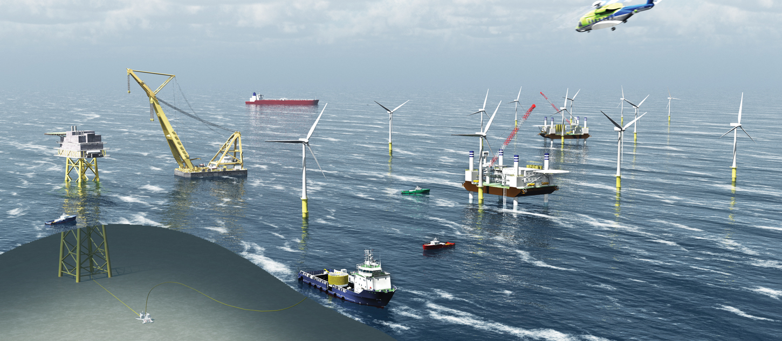
Offshore wind farms – New challenges
<
Site and Energy
Planning and Environment
Wind measurements
Turbine controller
Power curve
Dynamic loading
Turbine reliability
Turbine
Not much experience
New markets
Organisation
Turbine mating
Onshore crane capabilities
Experience with installation of multiple units
Unexperienced suppliers
Unexperienced developers
Installation
O&M
Electrical
Contracts
Substructure and station keeping
Major component change-out
Substructure maintenance
Cable fatigue
High voltage dynamic cables
Array cable disconnection/connection
Floating substation
Multi contracting and high contractual interfacing risk
"Weak" contracts
Dynamic loading
Substructure fabrication
Mooring failure
<<

